Slide 1
3. 人工知能とゲーム，人工知能による画像生成
（AIリスキリング）
URL: https://www.kkaneko.jp/ai/rs/index.html
金子邦彦

Slide 2
AI 技術取得の５つのメリット ー個人とビジネスの成長ー
① 最新技術動向の把握
将来展望を描く
② ビジネスチャンスの発見
既存産業に新技術導入
③ 人間の創造性の拡張
表現の幅を拡大。新しい表現方法の獲得
④ 生涯学習とスキルアップ
知的好奇心を満たし、脳を活性化。フリーランスや顧問として新たなキャリア機会を創出。
⑤ 次世代育成への貢献
メンターやアドバイザーとして技術者育成に貢献

Slide 3
今回を学ぶべき理由
AIの最新技術を実践的に学ぶ
・AIと対戦できるゲーム体験
AIの進化の確認
・AIによる画像生成・編集技術
人間とAIの共同によるクリエイティブな作業 の可能性
・画像認識、画像の３次元変換
様々な産業で応用可能な最先端技術

Slide 4
3-1. AI とゲーム

Slide 5
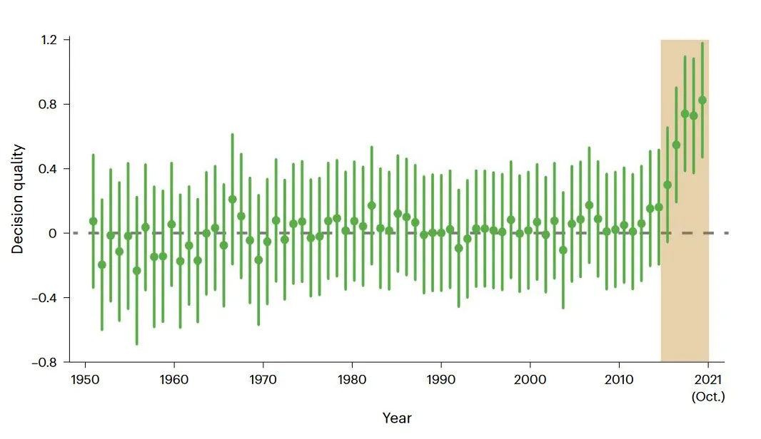
AIとゲーム
2016年 AI (AlphaGo) が世界最強の棋士に勝利
2017年 自力で成長する AI (AlphaGo Zero)の発表。チェスや将棋にも対応
AI の登場で、プロ棋士のレベルが向上しているのでは？という報告も（2024年）
https://www.henrikkarlsson.xyz/p/go
プロ棋士は AI を研究。
AI の打ち筋を逸脱する
新しい手が生まれている
という分析も。

Slide 6
演習１．AIと将棋対戦

Slide 7
演習１の目的． AIと将棋対戦
「ぴよ将棋」は、ブラウザ上で動作する無料の将棋ゲーム。様々な難易度のAIと対戦可能で、初心者から上級者まで楽しめる
AI将棋エンジンの進化を実感
AIの対戦による実力の向上
AI活用による余暇の充実

Slide 8
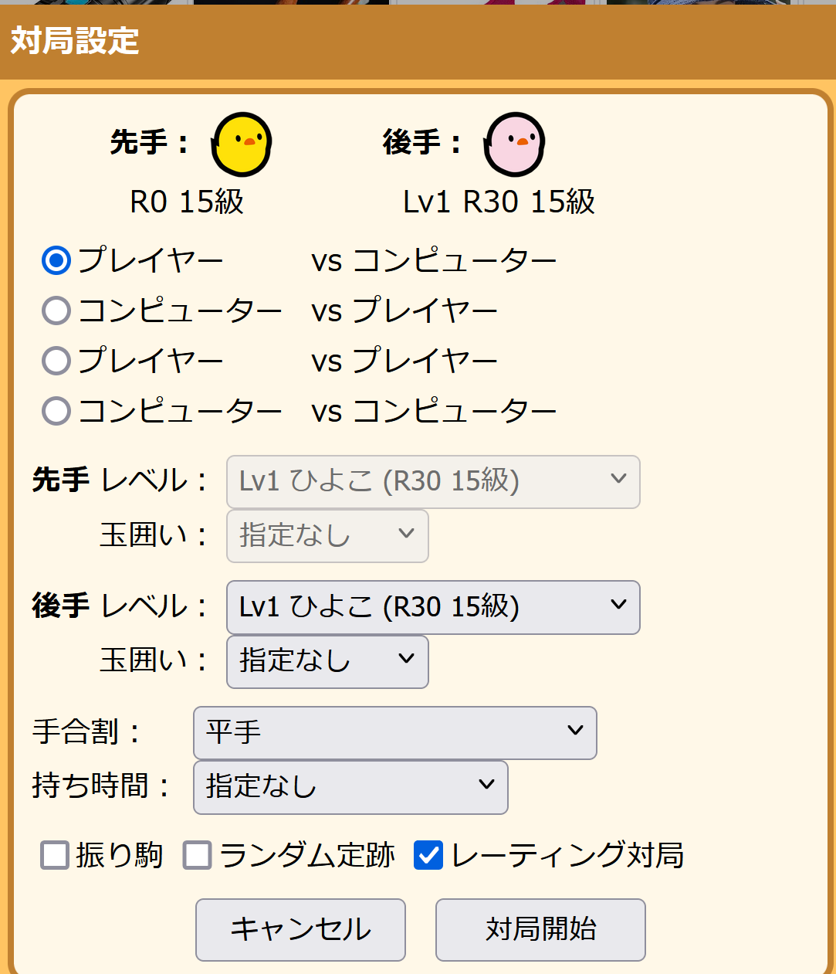
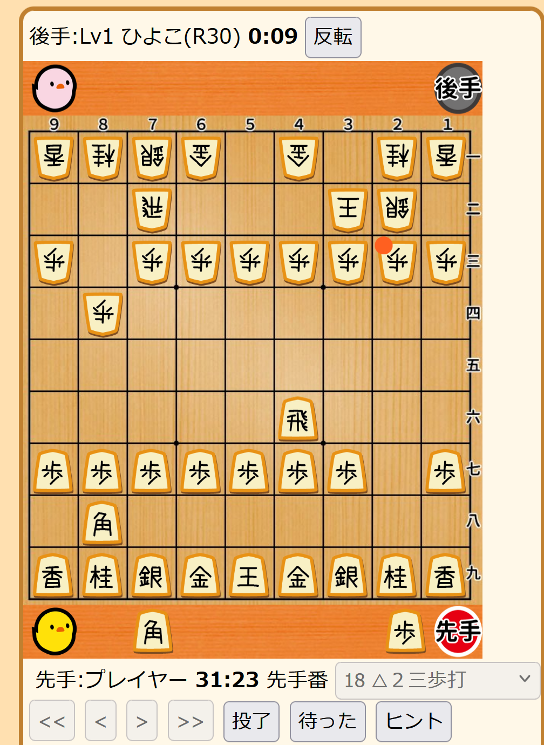
演習１の手順． AIと将棋対戦
①「ぴよ将棋」のURLを WEB ブラウザで開く
https://www.studiok-i.net/ps/
② 対局設定し、対戦開始
※ 本格的に楽しみたい場合には「ぴよ将棋」のスマホアプリをお薦めします

Slide 9
さまざまなAIとの対戦ゲーム
ぴよ将棋 https://www.studiok-i.net/ps/
ブラウザ上で動作する無料の将棋ゲーム。スマホアプリ版もある。様々な難易度のAIと対戦可能で、初心者から上級者まで楽しめる
将棋ウォーズ https://shogiwars.heroz.jp/
ブラウザ版とスマホアプリ版があり、AIとの対戦や他のプレイヤーとの対戦が可能。登録必要。初心者から上級者まで楽しめる。
Egaroucid for WEB（オセロ） https://reversi.simaenaga.net/
ブラウザで動作するオセロ。Windows 版もある。シンプルなインターフェース。登録不要でプレイ可能。
lichess.org（チェス）https://lichess.org/
無料でオープンソースのチェスプラットフォームです。AIとの対戦、オンライン対戦、パズルなど様々な機能。
囲碁 - Online-Go.com https://online-go.com/
ブラウザベースの囲碁プラットフォームで、AIとの対戦やオンライン対戦が可能。登録必要。初心者向けのチュートリアルもある。

Slide 10
ここまでのまとめ
「ぴよ将棋」(https://www.studiok-i.net/ps/) はブラウザで動作する無料の将棋ゲーム。AI との対戦が可能
将棋、オセロ、チェス、囲碁など、さまざまなゲームをブラウザで楽しめる
初心者から上級者まで、難易度調整可能なAIとの対戦が可能
紹介した WEBページの他、スマートフォンアプリ版のゲームあり
AIの能力を体感
自身のスキル向上、楽しみながら学習

Slide 11
3-2. AI による画像理解の例

Slide 12
演習２． AI を活用した描画支援ツール AutoDraw

Slide 13
演習２の目的： AI を活用した描画支援ツール AutoDraw
AIが簡単なスケッチから完成度の高いイラストを提案できることを学ぶ
自分の描いた簡単なスケッチから、AIが完成イラストの候補を瞬時に選択する驚きを体験
AIと人間の協働の可能性を実感し、創造性とテクノロジーの融合について考えるきっかけを得る

Slide 14
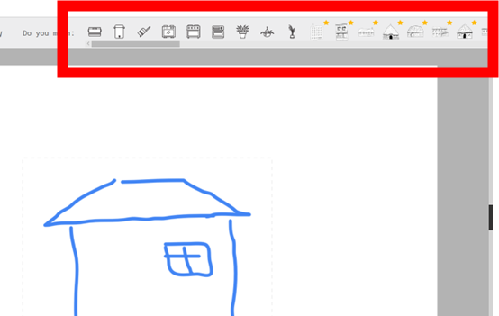
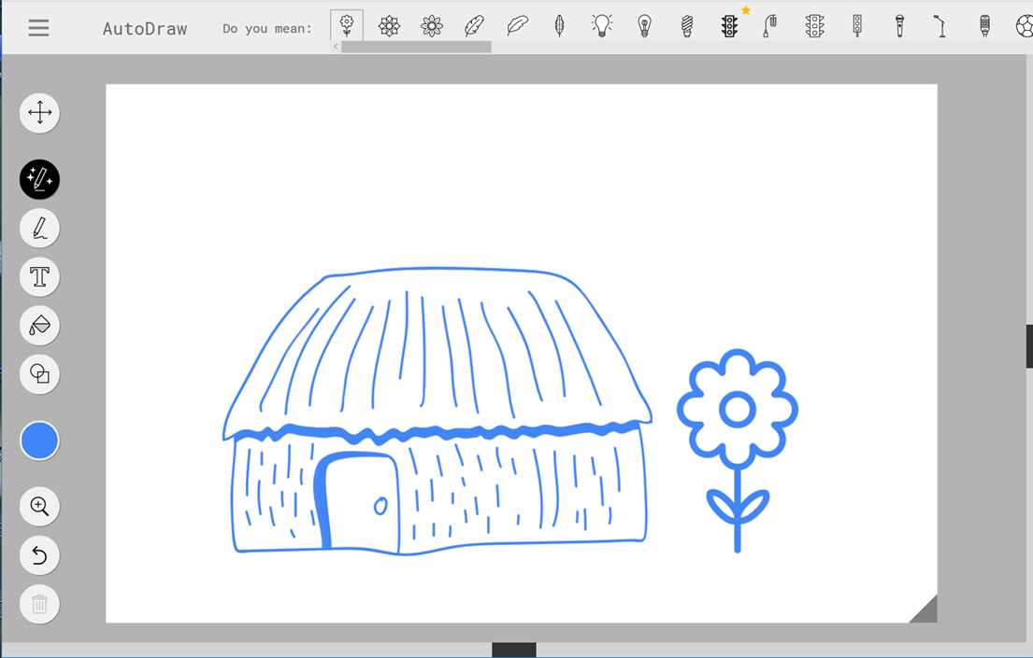
演習２．AI を活用した描画支援ツール AutoDraw
① AutoDraw のウエブサイトにアクセス https://www.autodraw.com/
② "Start Drawing" をクリック
③ 描きたいものを簡単にスケッチ
④ 上部メニューに表示される候補から選択
手書きの絵と、AIからの候補提示
完成

Slide 15
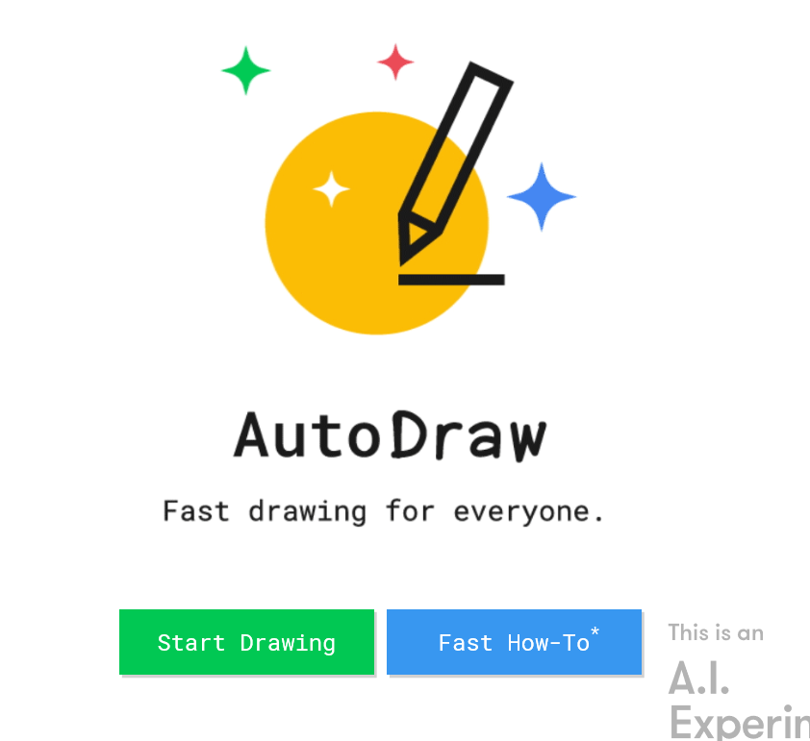
① AutoDraw のウエブサイトにアクセス
https://www.autodraw.com/
②"Start Drawing" をクリック

Slide 16
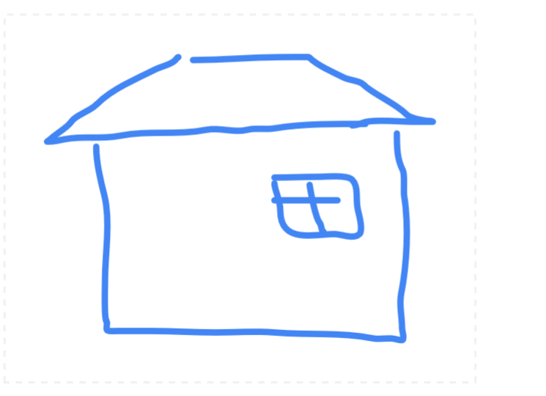
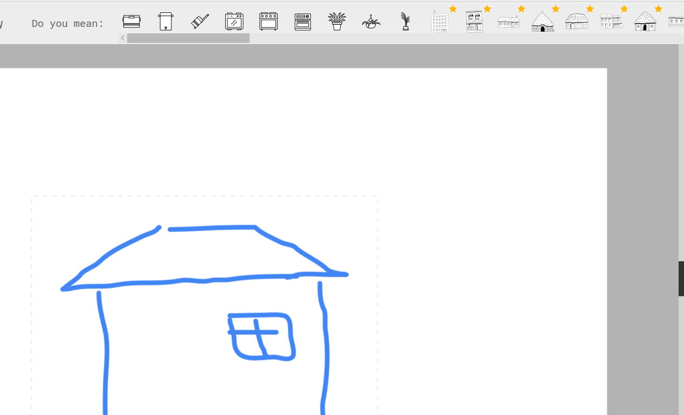
③描きたいものを簡単にスケッチ
④上部メニューに表示される候補から選択

Slide 17
ここまでのまとめ
AutoDraw
https://www.autodraw.com/
• Auto Draw は、ブラウザで動作する無料のツール 。ユーザーの手書きスケッチを基に、瞬時にイラスト候補を提案
AIと人間の創造的協働
人間のアイデアをAIが理解し洗練
素早く、クオリティの高いイラストを作成可能
AIの画像認識・生成能力を体感
創造性とテクノロジーの融合を実感

Slide 18
3-3. AI による画像生成

Slide 19
GAN の要点
GANは、生成器と識別器という２つのニューラルネットワークが相互に競合しながら学習する構造
本物画像
偽物画像
本物か
偽物か
乱数
生成器
識別器

Slide 20
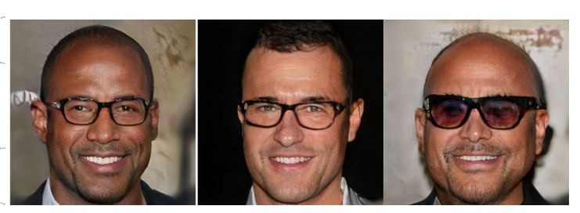
顔画像の生成①
実在しない人間の顔画像を生成
研究成果はオンラインで公開されている
tl-GAN のページ, https://docs.google.com/presentation/d/1OpcYLBVpUF1L-wwPHu_CyKjXqXD0oRwBoGP2peSCrSA/edit#slide=id.g4551faa5ed_0_208

Slide 21
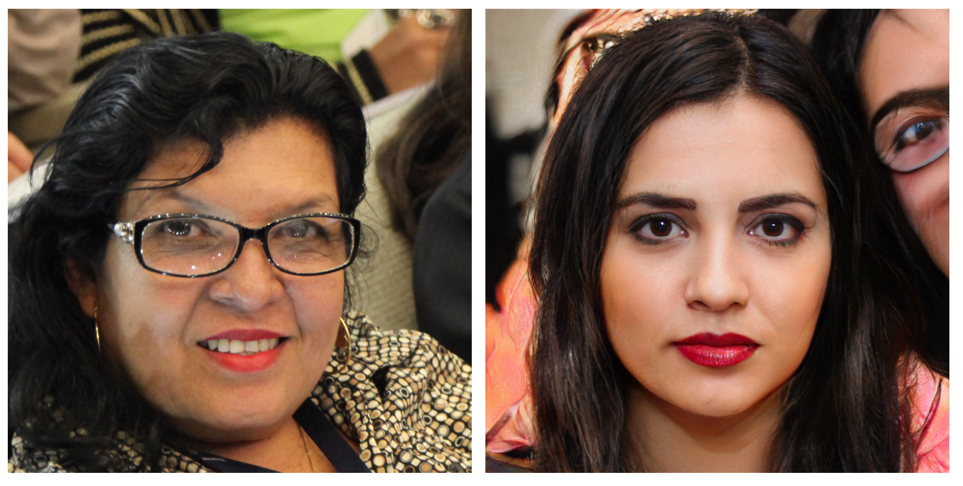
顔画像の生成②
実在しない人間の顔画像を生成
Web ブラウザで動く
実在
偽物
Web ブラウザで動く
https://www.whichfaceisreal.com/

Slide 22
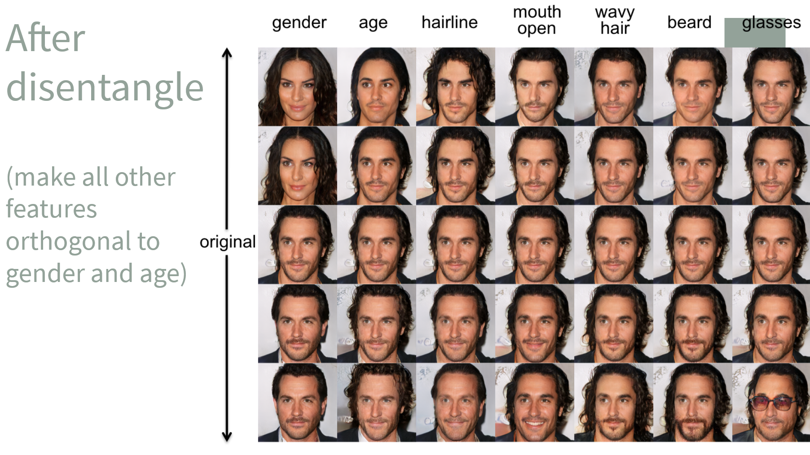
様々な特徴の顔画像の生成
実在しない人間の顔画像を生成
年齢，髪量，口の開き具合，髪の波うち，眼鏡などさまざまな特徴に応じた顔を生成
研究成果はオンラインで公開されている
tl-GAN のページ, https://docs.google.com/presentation/d/1OpcYLBVpUF1L-wwPHu_CyKjXqXD0oRwBoGP2peSCrSA/edit#slide=id.g4551faa5ed_0_208

Slide 23
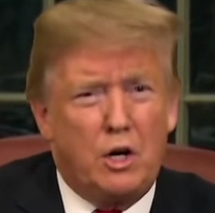
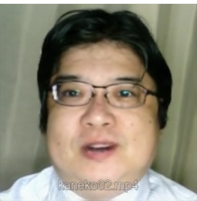
フェイクビデオ
＋
→
写真
ビデオ
人工知能により
合成されたビデオ

Slide 25
まとめ：AI 画像生成技術とその影響
フェイクビデオ生成
実在の人物の写真を使って、架空の動画を作成
AI顔画像生成の進化
• 年齢、髪量、表情など様々な特徴を操作可能
• 高度にリアルな人物画像を生成
AI技術の影響と課題
• 真正性判断の困難さ
• 視覚情報の信頼性に対する意識向上（情報の根拠等の自己確認）の必要性

Slide 26
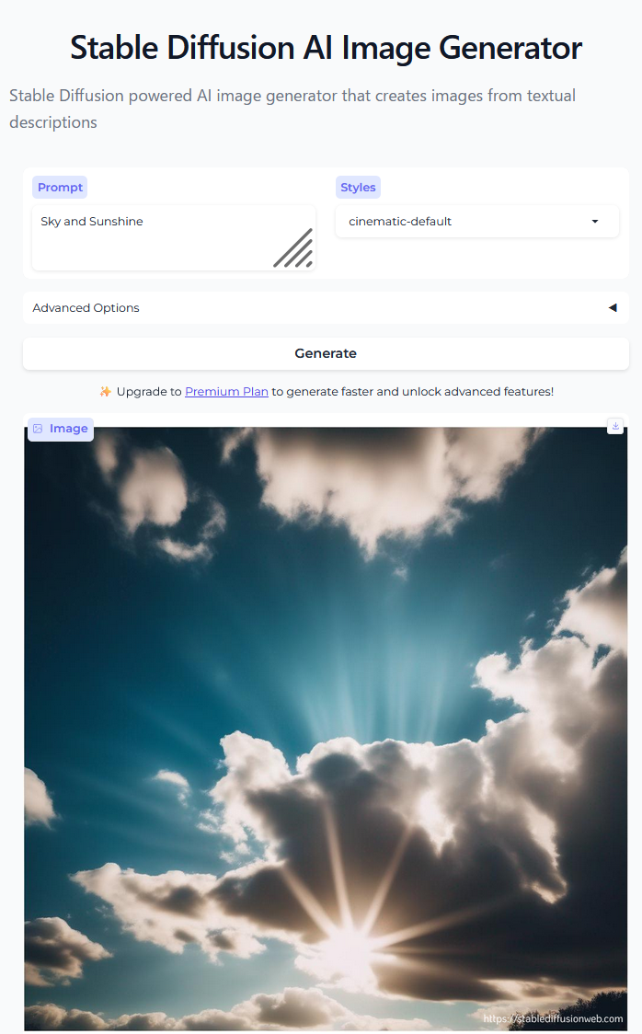
プロンプト（言葉による指示）からの画像生成Stable Diffusion Online
① Stable Diffusion Online のサイト
https://stablediffusionweb.com/
② Get Started Now をクリック
③ プロンプトを英語で与える。創造力、発想力を発揮
「Prompt」の下に、プロンプトを英語で入れて、「Generate」をクリック
結果が出るまで１分以上待つ。
思い通りの結果を得るためにプロンプトを工夫する．プロンプトは具体的に。

Slide 27
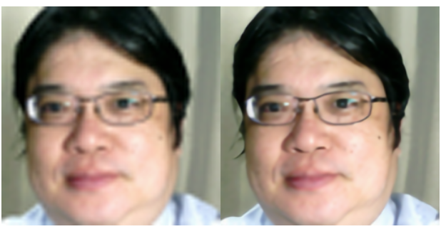
超解像
Google Colaboratory のページ
https://colab.research.google.com/drive/1oT69ts_qzr1xrPYguSepcl24QaQv5AYq#scrollTo=mlVW1_628s0G
処理前
処理後

Slide 28
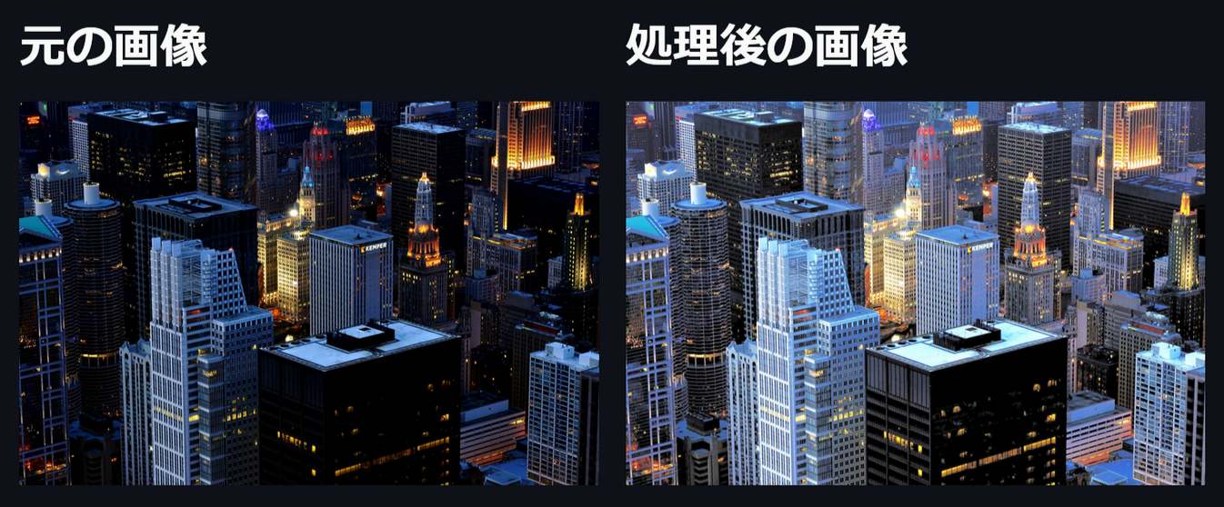
画質改善
暗い画像をもとに，明るい画像を画像生成

Slide 29
超解像
低解像度の画像をもとに、高解像度の画像を生成
処理前
処理後

Slide 30
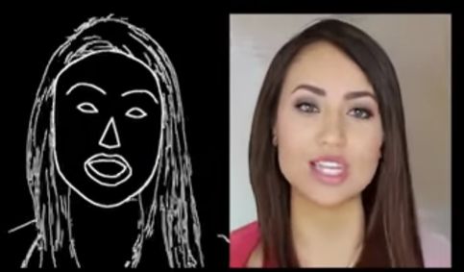
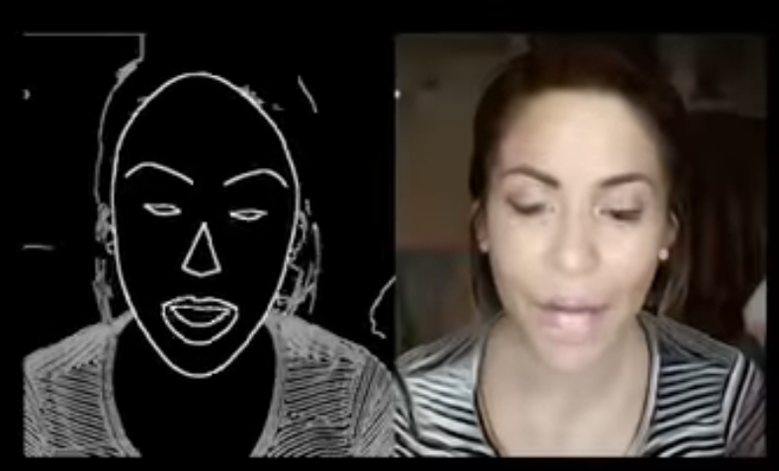
線画からの画像生成
人間が描いた領域図や線画をもとに，画像を画像生成
研究成果はオンラインで公開されている
Video-to-Video Synthesis のページ
https://www.youtube.com/watch?v=S1OwOd-war8

Slide 31
演習３．実在の顔とフェイクの顔を見分ける

Slide 32
演習３．実在の顔とフェイクの顔を見分ける
どちらが実在で，どちらがフェイクかのクイズを
行うオンラインのサイト
https://www.whichfaceisreal.com/
実在
フェイク

Slide 33
演習３の目的：実在の顔とフェイクの顔を見分ける
AI技術の進歩を体感
GAN（敵対的生成ネットワーク）による高品質な画像生成
デジタル時代の課題を認識
画像の真正性判断の難しさ
視覚情報の信頼性に対する意識向上（情報の根拠等の自己確認）の必要性

Slide 34
演習３の手順：実在の顔とフェイクの顔を見分ける
① "Which Face Is Real" のウェブサイトにアクセス https://www.whichfaceisreal.com/
② 画面に表示される2つの顔写真を観察
③ どちらが実在の人物の顔で、どちらがAI生成のフェイク画像かを判断。実在と思う方をクリック。
④ 結果を確認。「correct」：正解、「incorrect」：不正解
⑤ 「Play again」をクリックして続行。複数回繰り返し、画像の真生を、自信をもって見極めることの困難さを確認

Slide 35
まとめ：AI 画像生成技術とその影響
フェイクビデオ生成
実在の人物の写真を使って、架空の動画を作成
AI顔画像生成の進化
• 年齢、髪量、表情など様々な特徴を操作可能
• 高度にリアルな人物画像を生成
AI技術の影響と課題
• 真正性判断の困難さ
• 視覚情報の信頼性に対する意識向上（情報の根拠等の自己確認）の必要性

Slide 36
ここまでのまとめ
人間の顔画像生成
実在しない人物の顔画像を生成
年齢や髪の特徴などを変更して多様な顔画像を生成
単語やプロンプトからの画像生成
与えられた単語（例：「chip」、「fox」）から写真やイラストの画像を生成
画質改善と超解像
画質改善：暗い画像を明るく
低解像度の画像を高解像度に変換
線画からの画像生成
人間が描いた線画をもとにした画像生成

Slide 37
3-4. AIによる画像生成、画像編集

Slide 38
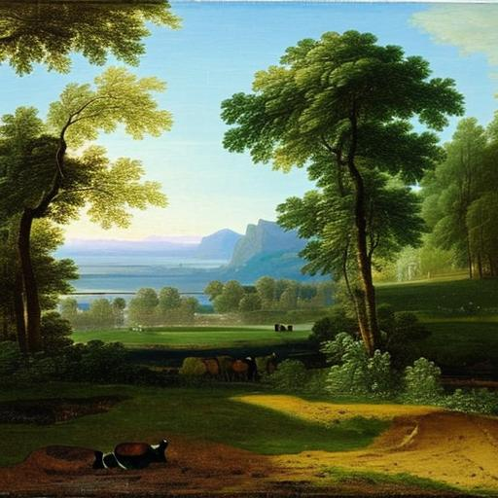
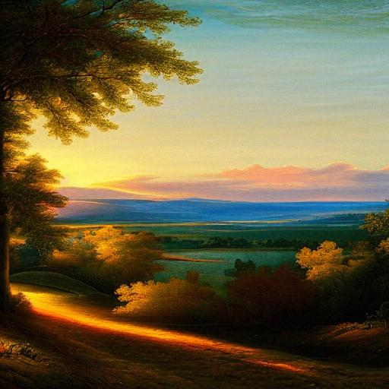
英語のプロンプトなどを画像に変換
人間がプロンプト「a scenic landscape」を与える．人工知能が画像を生成
ImaginAIry (https://github.com/brycedrennan/imaginAIry) を使用

Slide 39
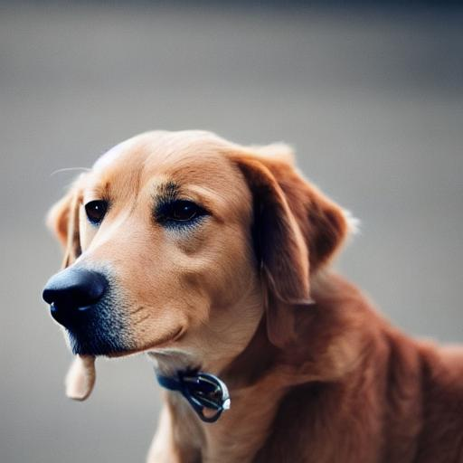
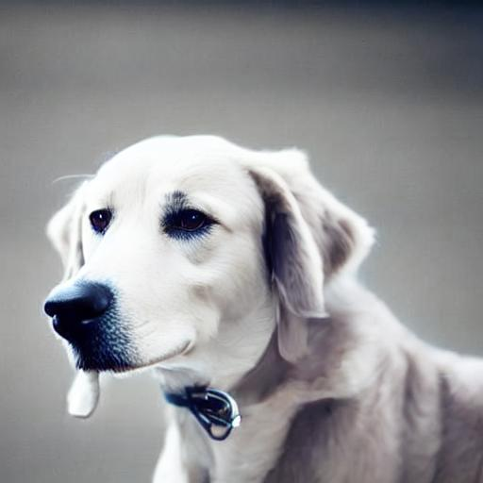
画像編集
人間が，元画像とプロンプト「make a dog white」を与える．人工知能が画像編集を行う
元画像
人工知能による画像編集結果
ImaginAIry (https://github.com/brycedrennan/imaginAIry) を使用

Slide 40
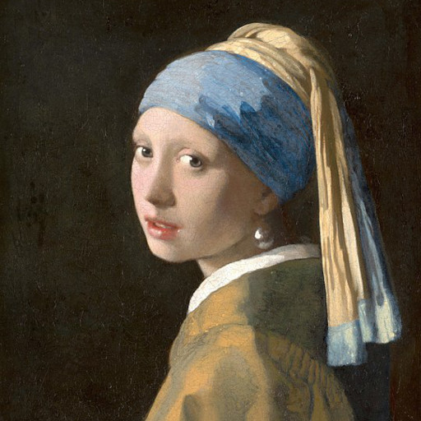
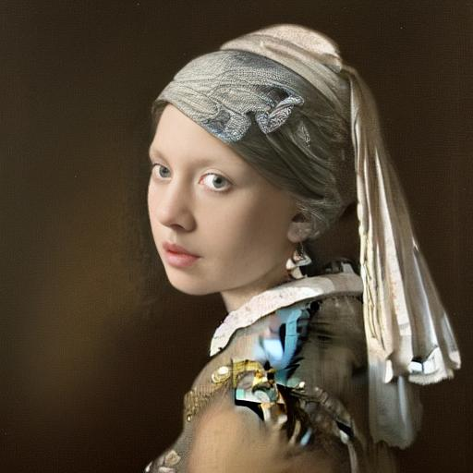
画像編集
人間が，元画像とプロンプト「white dressed」を与える．人工知能が画像編集を行う
元画像
人工知能による画像編集結果
ImaginAIry (https://github.com/brycedrennan/imaginAIry) を使用

Slide 41
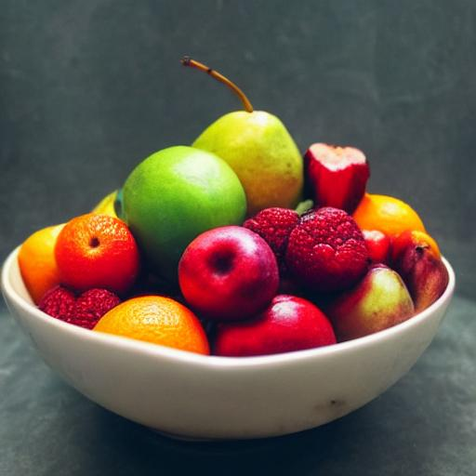
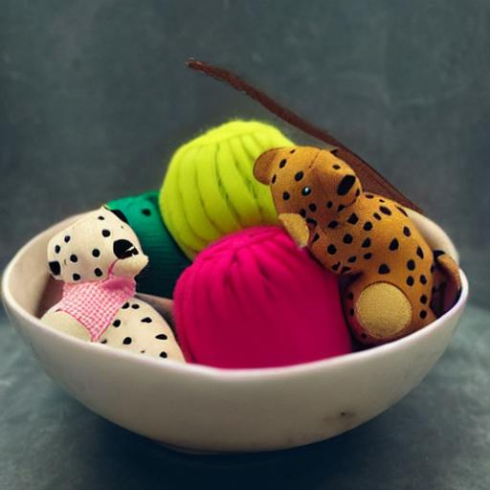
画像編集
人間が，元画像とプロンプト「animal doll」を与える．人工知能が画像編集を行う
元画像
人工知能による画像編集結果
ImaginAIry (https://github.com/brycedrennan/imaginAIry) を使用

Slide 42
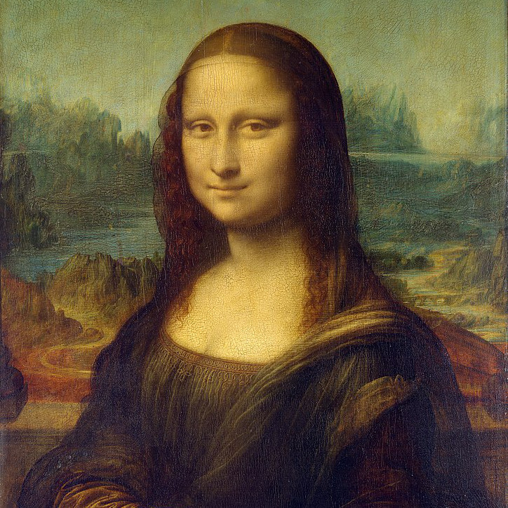
画像編集
人工知能が実写風になるように画像編集を行う
元画像
人工知能による画像編集結果
ImaginAIry (https://github.com/brycedrennan/imaginAIry) を使用

Slide 43
演習４． AI を用いて言葉（プロンプト）を絵に（Craiyon を使用）

Slide 44
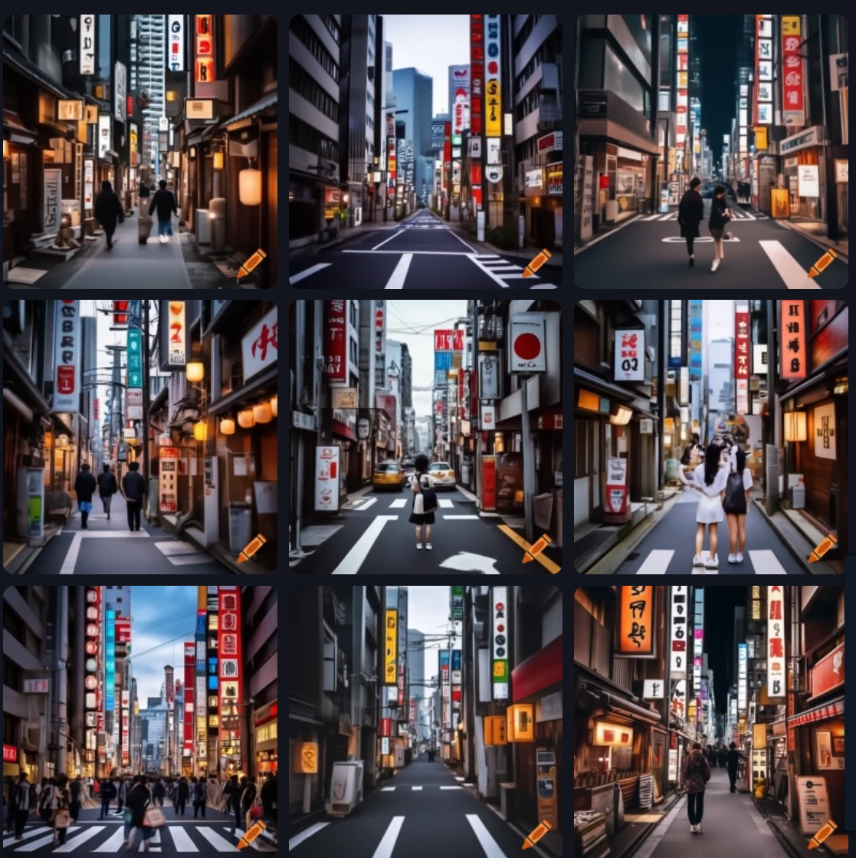
プロンプト
tokyo city
two person
AI が生成
した画像

Slide 45
演習４の目的：AI を用いて言葉を絵に（Craiyon を使用）
① AIの創造性の理解
例：プロンプト "A cat playing piano in a jazz club“
AIが猫、ビアノ、ジャズをどのように画像化するか
② AIの多様性
同じプロンプトでも異なる画像が得られる
③ プロンプトの影響
例1: "Sunset over mountains“
例2: "Beautiful sunset casting golden light on snowy mountain peaks“
詳細な説明による画像の変化を確認
④ 抽象的概念の視覚化
例：hope dream future AIによる抽象概念の表現を観察

Slide 46
演習４の手順：AI を用いて言葉を絵に（Craiyon を使用）
①Craiyonのウェブサイトにアクセス
https://www.craiyon.com/
②ページの中央にあるテキストボックス（プロンプト入力欄）を見つける
③ 英語でプロンプトを入れる
内容を英語の単語や文章で。例: A cat riding a bicycle in spac
④ Draw をクリック
しばらく待つ（１から３分以上）
⑤ ③、④を繰り返す
※ プロンプトの作成、
翻訳を ChatGPT に頼むことも可能

Slide 47
まとめ： AI を用いて言葉を絵に（Craiyon を使用）
AIの創造力
人間の言葉をAIが視覚化
テクノロジーの進歩の実感
簡単な操作で複雑な画像生成が可能
AIの能力を体験
言語と視覚の関係を AI が理解
抽象的概念（happy, futureなど）の視覚化を AI に依頼することが可能
プロンプトの工夫（より良い画像を得るコツ）
詳細な説明を与える
複数回の試行錯誤

Slide 48
演習５． AI による着せ替え

Slide 49
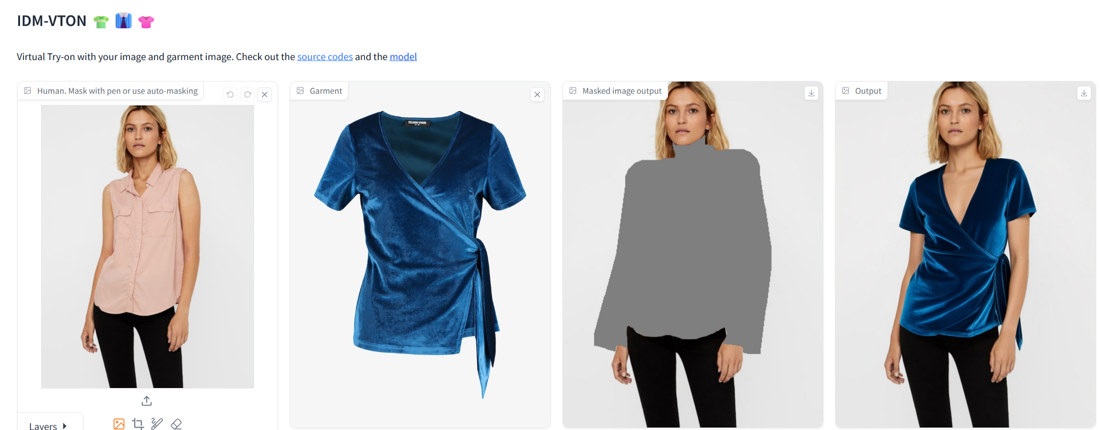
元画像
除去
着せ替え結果

Slide 50
演習５の目的： AI による着せ替え
高精度な仮想試着体験
最先端AI技術による自然な着せ替え
体型・姿勢の違いを考慮
効率的なファッション探索
多様な組み合わせを瞬時に試行
AIとファッション産業の融合展望
オンラインショッピングでの活用
デザインプロセスへの応用
AIの倫理的考察
AIを用いた画像編集、画像加工の倫理的な問題を各自検討

Slide 51
演習５の手順： AI による着せ替え
①ウェブサイトにアクセス https://huggingface.co/spaces/yisol/IDM-VTON
②人物画像の選択
左側の画面で、着せ替えしたい人物の画像を選択。
（画面下部にある既存の画像から選ぶか、自分の画像をアップロード可能）
③ 衣服画像の選択
人物画像の右隣で、着せたい衣服の画像を選択。（画面下部にある既存の画像から選ぶか、自分の衣服画像をアップロード可能）
④ 着せ替え実行 "Try-on"ボタンをクリック
⑤ 結果の確認。
様々な組み合わせで、②～⑤を繰り返す

Slide 52
まとめ：AIによる着せ替え
高精度な仮想試着技術
AIが衣服を「除去」し、新しい衣服を「着せ替え」
自然で違和感のない画像生成
体型・姿勢の違いを考慮
AIの可能性
多様な組み合わせを瞬時に試行
オンラインショッピングやデザインプロセスへの応用
倫理的側面
AI画像編集、画像加工による画像の真正性やプライバシーなどの問題

Slide 53
3-5. AI による画像セグメンテーション

Slide 54
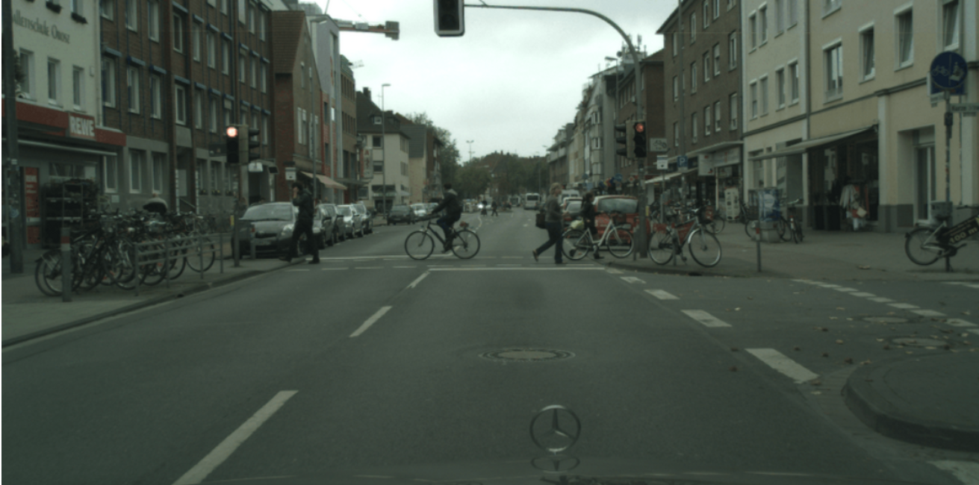
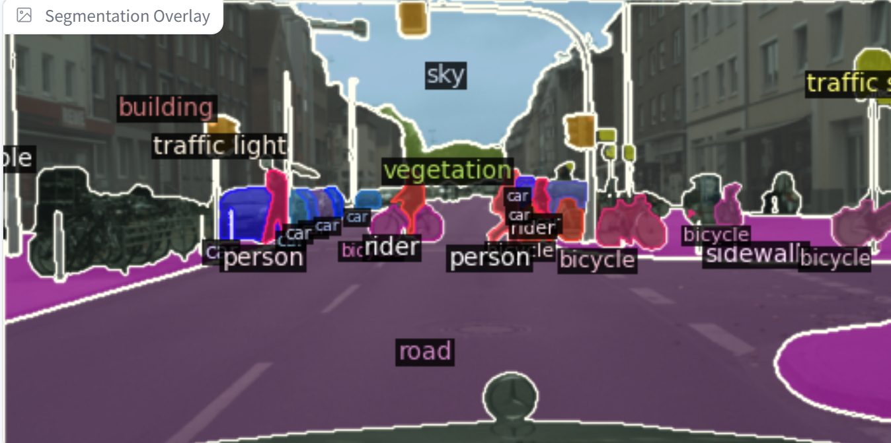
画像セグメンテーションの例
画像セグメンテーションは、画像を、意味のある領域ごとに分割する技術
物体の「形」と「種類」を詳細に解析
元画像 画像セグメンテーション結果

Slide 55
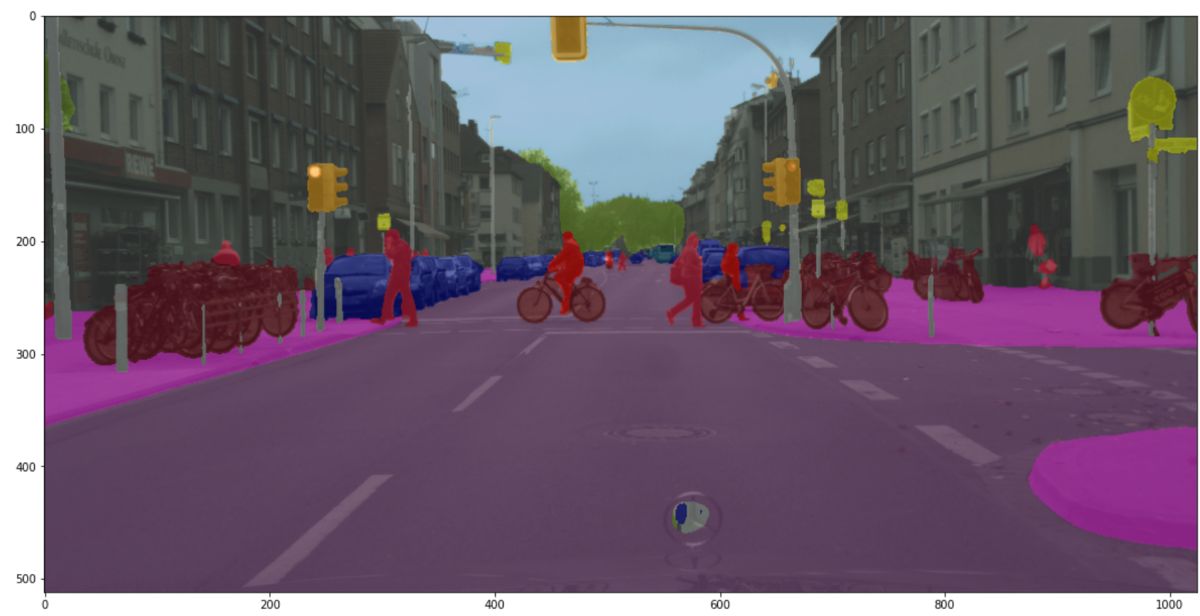
画像セグメンテーションの例

Slide 56
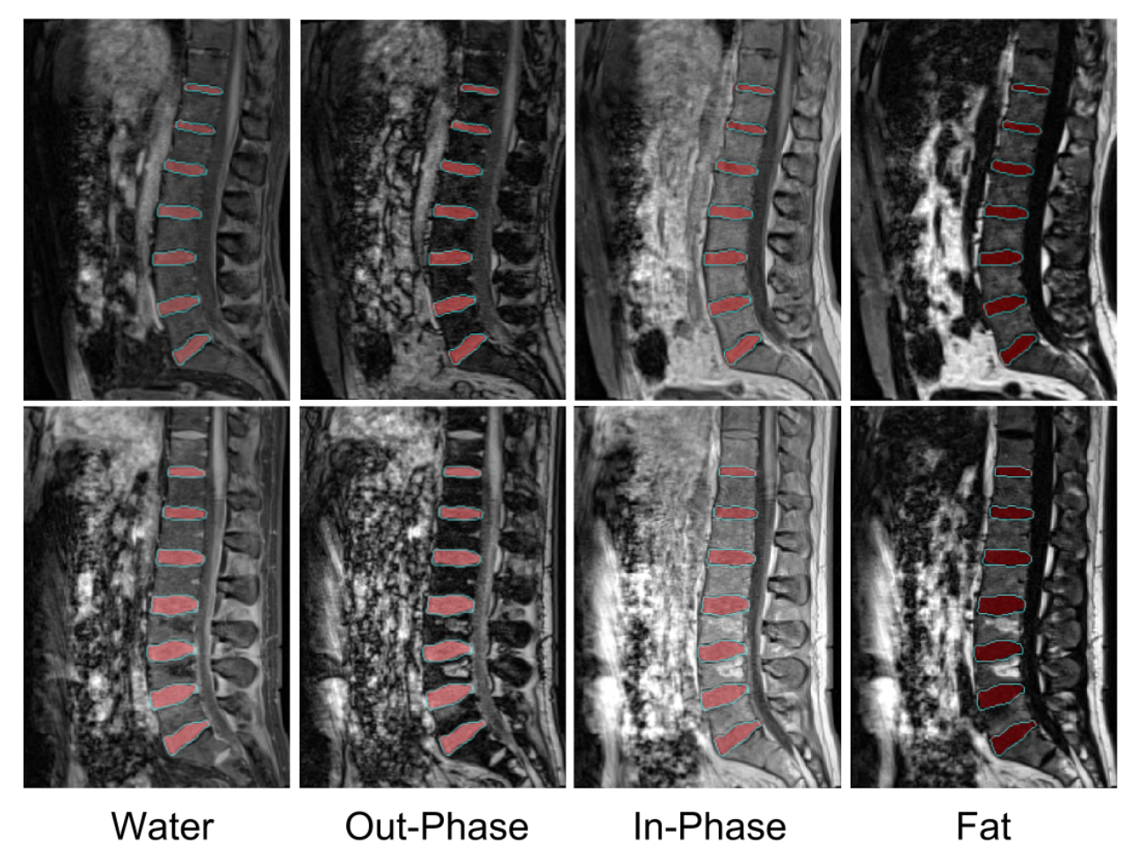
医療画像のセグメンテーション
https://github.com/josedolz/IVD-Net より転載

Slide 57
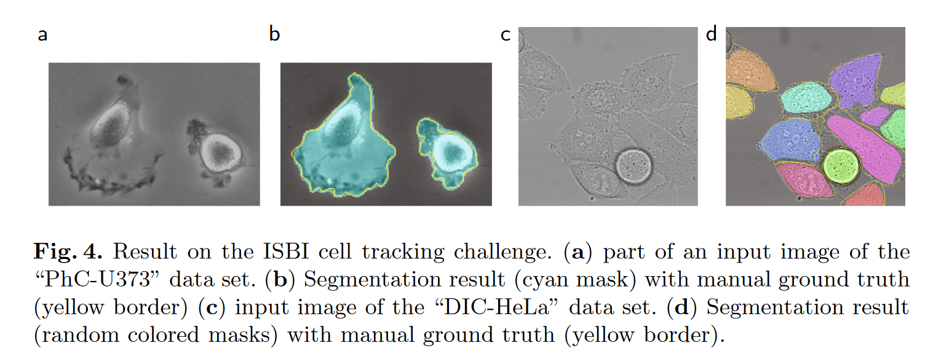
U-Net によるセマンティック・セグメンテーション
細胞のモノクロ画像のセグメンテーション

Slide 58
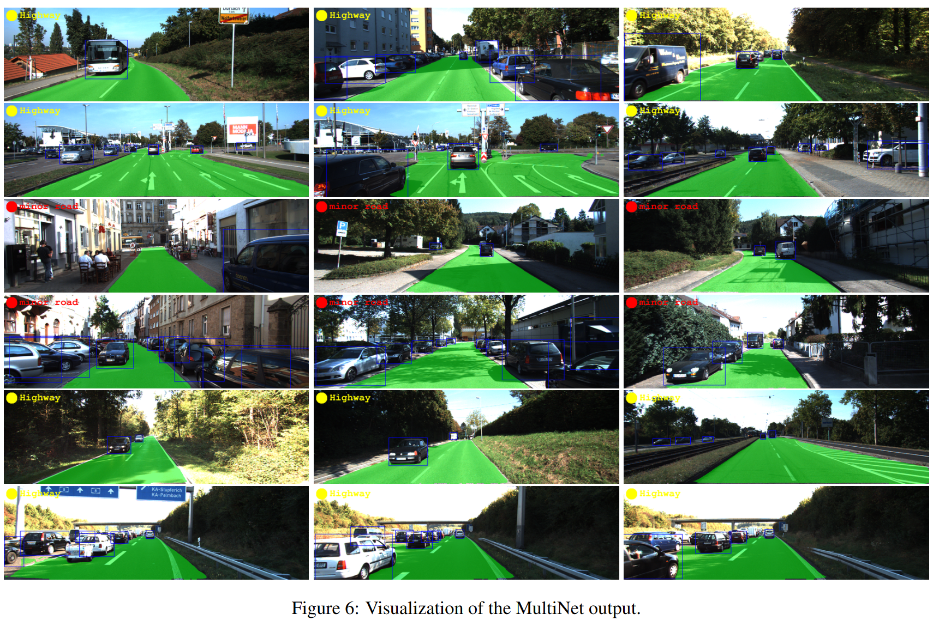
自動運転での画像セグメンテーション
https://arxiv.org/pdf/1612.07695v2.pdf より転載

Slide 59
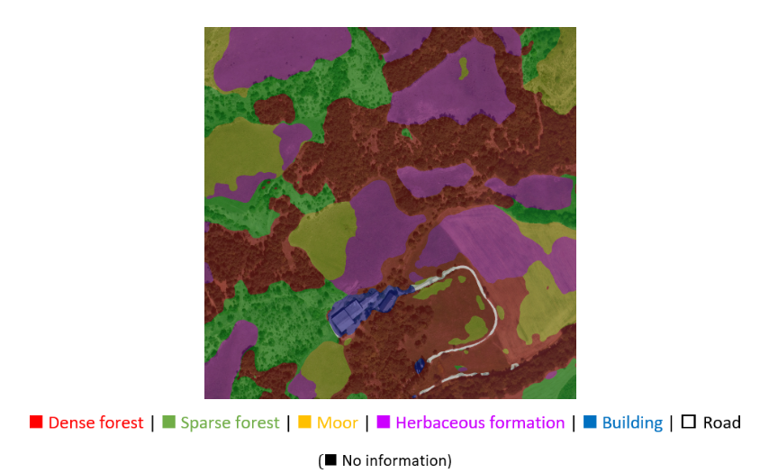
衛星画像のセグメンテーション
https://arxiv.org/pdf/2110.05812.pdf より転載

Slide 60
演習６．画像セグメンテーション OneFormer の実行

Slide 61
演習６．画像セグメンテーション OneFormer の実行
最先端技術の直接体験
AI画像セグメンテーション技術を実際に使用
技術の現状と可能性を理解
画像内の物体がどのように識別されるか観察
AI技術の高度な能力を実感
人間の目では見分けにくい細部も識別
精密な画像解析の可能性を体感
実用性と応用範囲の把握
• 画像解析の速さと精度を体験

Slide 62
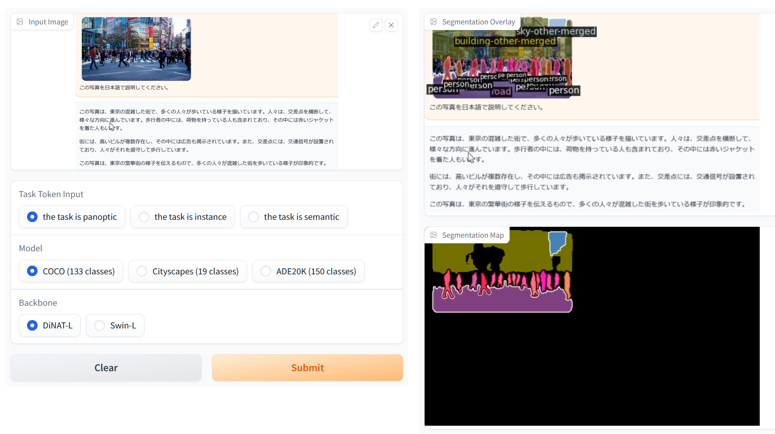
① OneFormer のデモページにアクセス
https://huggingface.co/spaces/shi-labs/OneFormer
オンラインサービスであり、混雑時などは動かない場合がある。講座中で動かなかった場合には、後日試してほしい
② 画面の選択
下の「Examples」から用意された画像を選択するか、 「Input Image」で自分の画像ファイルをアップロード
③ 「Submit」 をクリック
④ 画像セグメンテーション結果を確認。②～④を繰り返す。

Slide 63
まとめ：AI による画像セグメンテーション
画像セグメンテーションとは
画像を意味のある領域ごとに分割する技術
画像セグメンテーションの応用例
医療画像：病変部位の特定や臓器の識別
自動運転：道路、歩行者、他の車両などの識別
衛星画像：地形や土地利用の分析
AIによる画像セグメンテーションの特徴
高精度：人間の目では難しい細かい領域も識別可能
自動化：大量の画像を短時間で処理可能
多くの実用的なアプリケーションに使用される

Slide 64
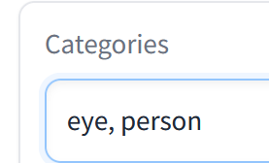
演習６で「もっと別の技術も試したい」と思った人のために、
別のAI（NoShot）による画像セグメンテーション最新技術を体験 オンラインサービスであり、混雑時などは動かない場合がある。講座中で動かなかった場合には、後日試してほしい
① 次のページを使用
https://huggingface.co/spaces/SkalskiP/YOLO-World
② 下のところで画像を選ぶ（自分の画像をアップロードすることも可能）
③ 「Categories」に英語の単語や文書を入れ「Submit」
Text Prompt で対象を指定できることが特色

Slide 65
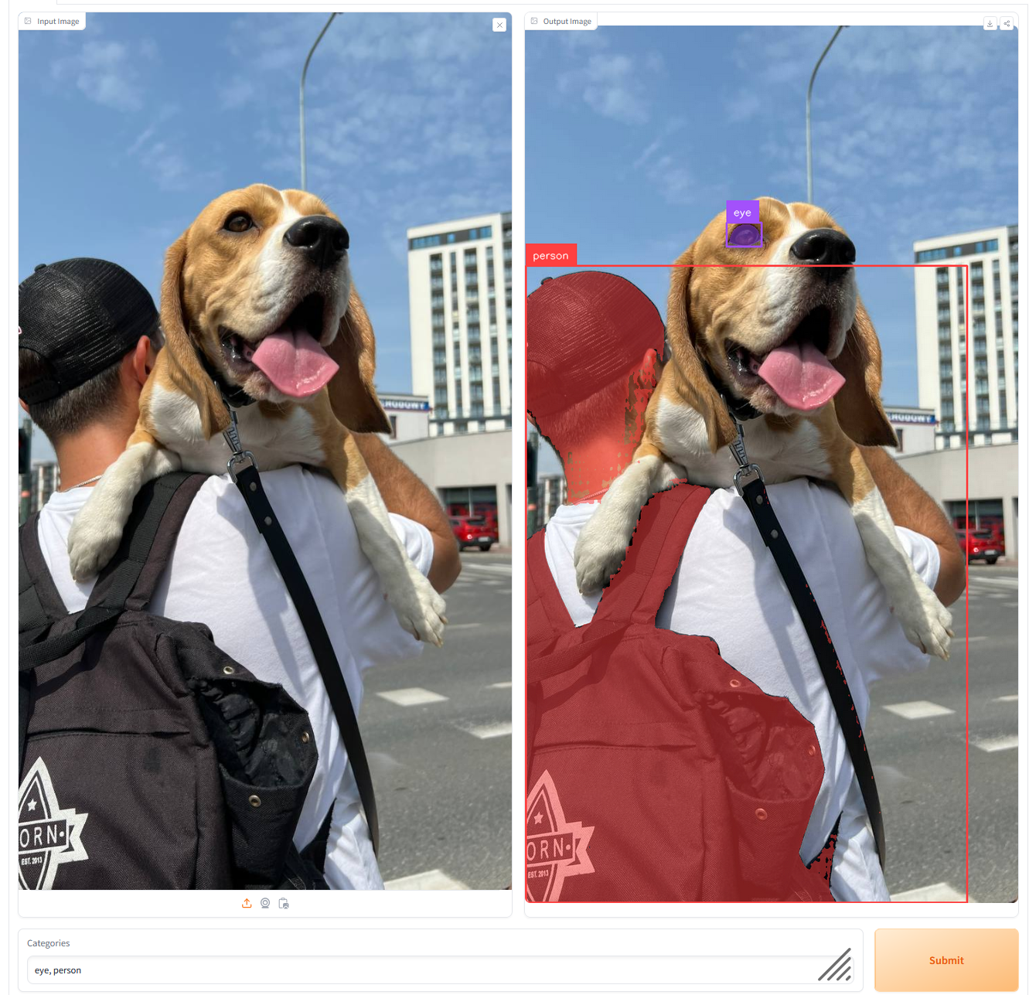

Slide 66
3-6. 画像の３次元化

Slide 67
演習７．画像の３次元化

Slide 68
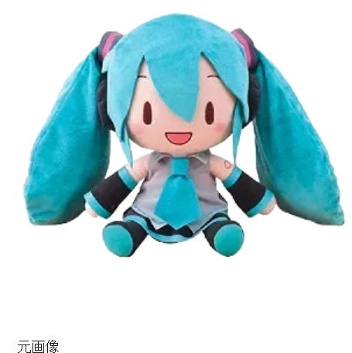

Slide 70
演習７の目的： 画像の３次元化
高精度な仮想試着体験
最先端AI技術による自然な着せ替え
体型・姿勢の違いを考慮
効率的なファッション探索
多様な組み合わせを瞬時に試行
AIとファッション産業の融合展望
オンラインショッピングでの活用
デザインプロセスへの応用
AIの倫理的考察
AIを用いた画像編集、画像加工の倫理的な問題を各自検討

Slide 71
演習７の手順： 画像の３次元化
オンラインサービスであり、混雑時などは動かない場合がある。講座中で動かなかった場合には、後日試してほしい
①ウェブサイトにアクセス
https://huggingface.co/spaces/TencentARC/InstantMesh
②画像の選択
「Input Image」で画像を選択します。
（画面下部にある既存の画像から選ぶか、自分の画像をアップロード可能）
③ ３次元変換の実行
「Generate」ボタンをクリック
④ 着せ替え実行 "Try-on"ボタンをクリック
⑤ 結果の確認。
別の画像で②～④を繰り返す

Slide 72
まとめ：画像の３次元化
AI技術の進歩の実感
画像の３次元化
高度な画像認識と3次元変換技術
技術の限界の発見
様々な種類の画像で試行する。技術は万能では無い
3次元化技術がもたらす影響を各自考える
デジタルコンテンツ制作の新しい可能性

Slide 73
（ご案内）福山大学では、在学の全学生に対して「数理・データサイエンス・AI教育プログラム」を実施しています
福山大学数理・データサイエンス・AI教育プログラム概要
概要
リテラシーレベルと応用基礎レベルの2段階で構成
全学部学生が受講可能
文部科学省認定プログラム（認定期限：令和9年3月31日）
特色
1. 共通基礎と専門分野別の応用を学習
2. 実践的な演習を重視
3. デジタル技術を活用した教育システム
4. 全学的な実施体制と継続的な改善
主な内容
ICTの基礎、情報倫理、セキュリティ
データサイエンスとAIの基礎と応用
プログラミングと機械学習の実践
各学部の専門性に応じたデータ活用
目標
社会で活用できる数理・データサイエンス・AI能力の育成

